Slide 1
ELS MUNICIPIS

Slide 2
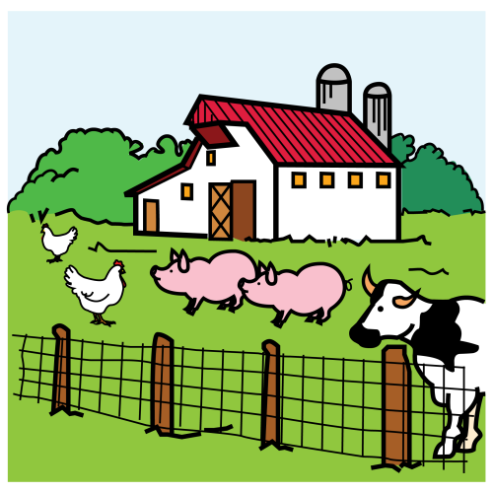
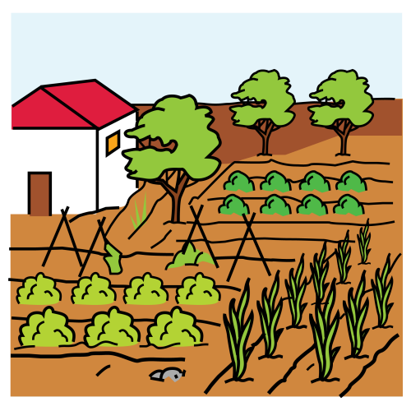
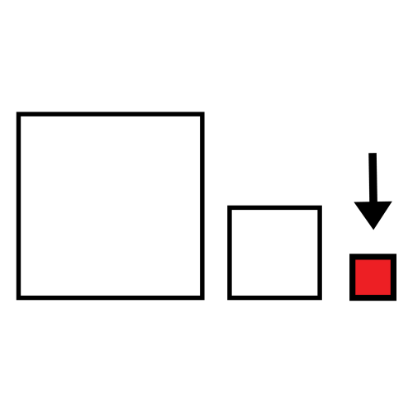
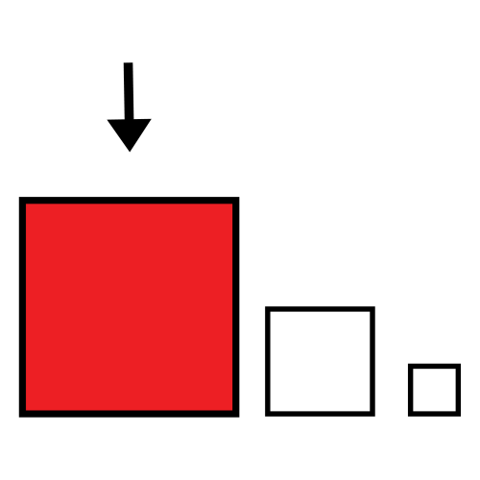
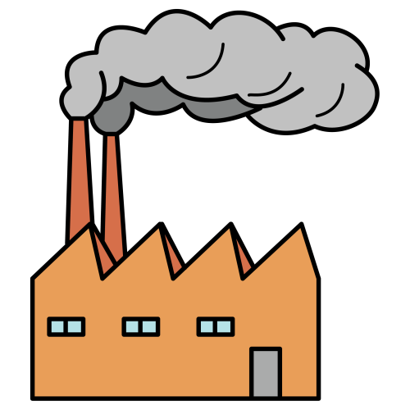
LES LOCALITATS
1- POBLES
2- VILES
Llocs on viu la gent.
Poden ser…
3- CIUTATS

Slide 3
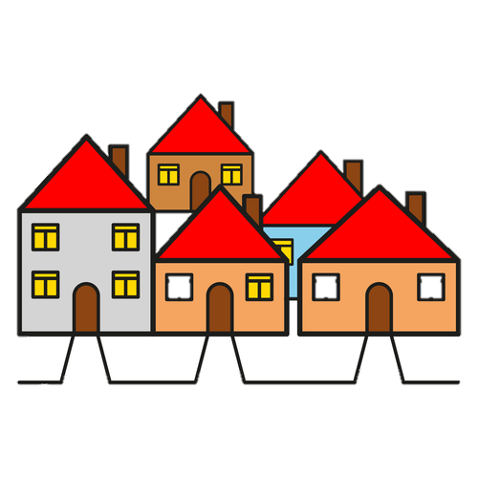
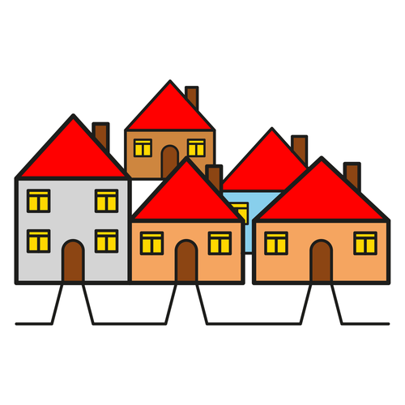
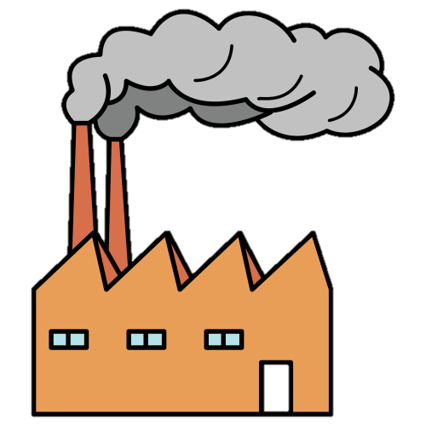
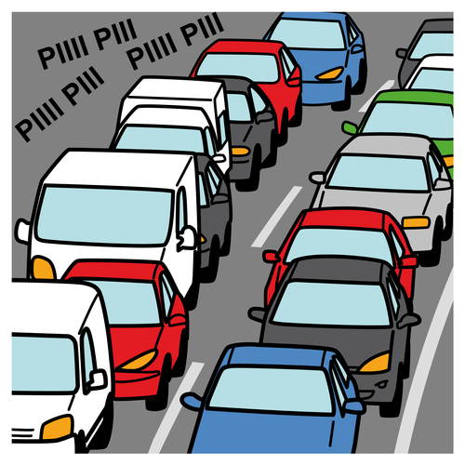
LES LOCALITATS
1- NUCLI HISTÒRIC
LOCALITATS
2- BARRIS RESIDENCIALS
NUCLI
Hi ha barris de 3 tipus.
3- BARRIS PERIFÈRICS

Slide 4
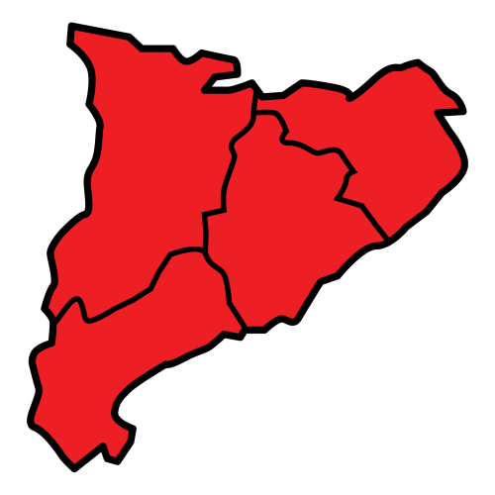
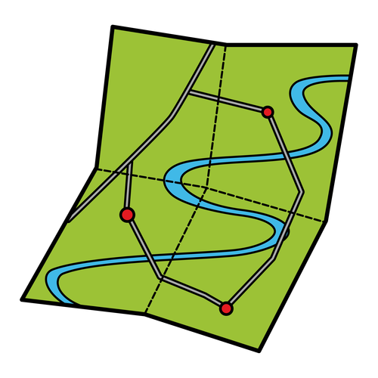
EL MUNICIPI
1- A CATALUNYA HI HAN 936 MUNICIPIS.
L’ ESCUT
2- SÍMBOLS DEL MUNICIPI
LA BANDERA
Una localitat o grups de localitats que tenen un Ajuntament
TERRITORI
NÚMERO DE PERSONES
3- ELS MUNICIPI SÓN DIFERENTS
ES CLASSIFIQUEN PER:
NÚMERO DE BARRIS (DISTRICTES)

Slide 5
L’AJUNTAMENT
1- L’AJUNTAMENT ÉS UN EDIFICI.
L’ALCALDE O ALCALDESA
2- A L’AJUNTAMENT TREBALLEN
REGIDORS
GOVERN LOCAL
3- EL POBLE
TRIA A LES ELECCIONS
L’ALCALDE/SA I REGIDORS CADA 4 ANYS.

Slide 6
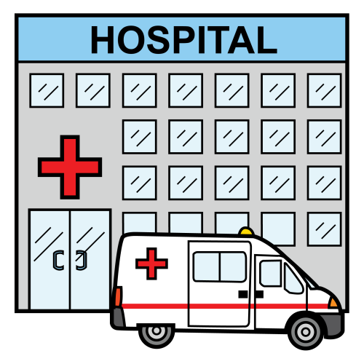
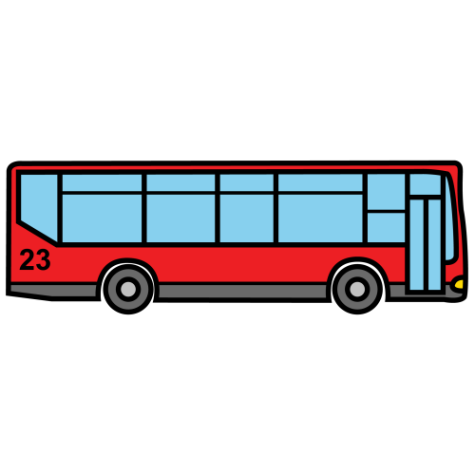
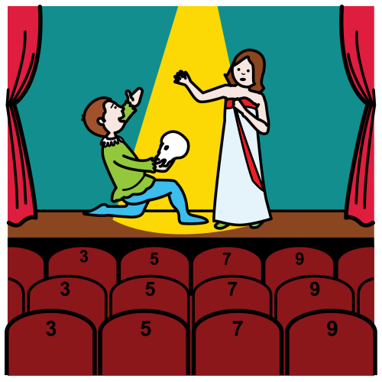
L’AJUNTAMENT
QUINES DECISIONS PRENEN?
L’ALCALDE O ALCALDESA
1-DONEN PERMISSOS D’OBRES.
GOVERN LOCAL
REGIDORS
2-FAN SERVEIS MUNICIPALS
PRENEN DECISIONS
ALS
PLENS
NETEJA
ESCOLES
SALUT
TRANSPORT
3- ORGANITZEN ACTES ESPORTIUS O CULTURALS

Slide 7
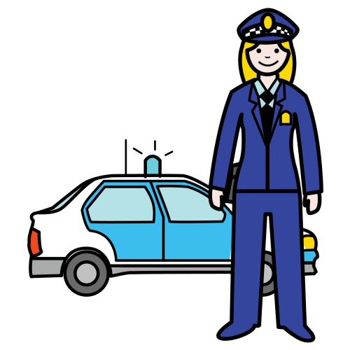
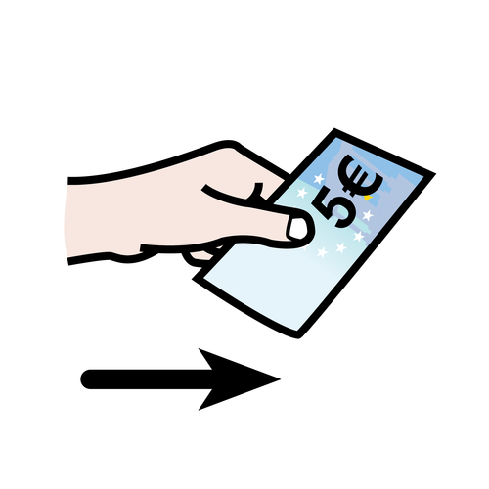
SERVEIS MUNICIPALS
TIPUS DE SERVEIS MUNICIPALS.
A) SALUT
B) EDUCACIÓ I ESPORTIU
D) XARXA D’ AIGUA I ENLLUMENAT
C) TRANSPORT I SEGURETAT CIUTADANA
LES PERSONES PAGUEN AMB IMPOSTOS A L’AJUNTAMENT PELS SERVEIS MUNICIPALS

